Slide 1
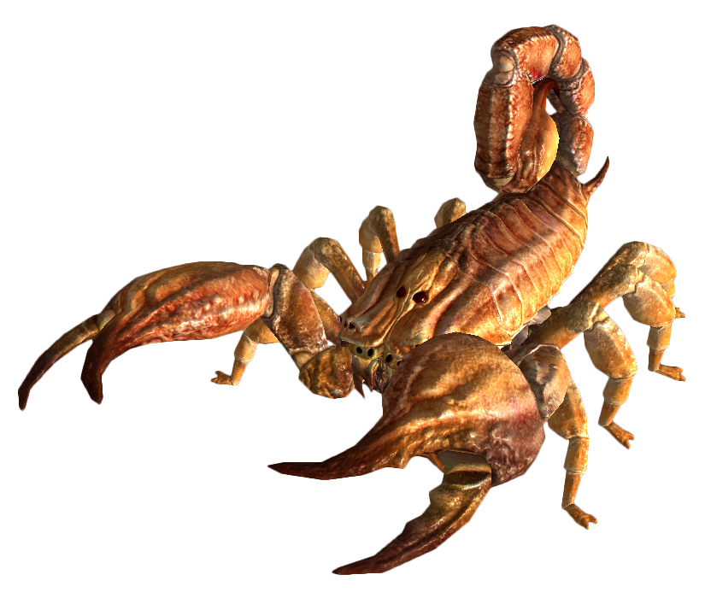
Презентація з теми: «Цікаві факти про скорпіонів»

Slide 2
Біологічна класифікація
Домен: | Ядерні (Eukaryota)
Царство: | Тварини (Animalia)
Тип: | Членистоногі (Arthropoda)
Підтип: | Хеліцерові (Chelicerata)
Клас: | Павукоподібні (Arachnida)
Ряд: | Скорпіони (Scorpiones)

Slide 5
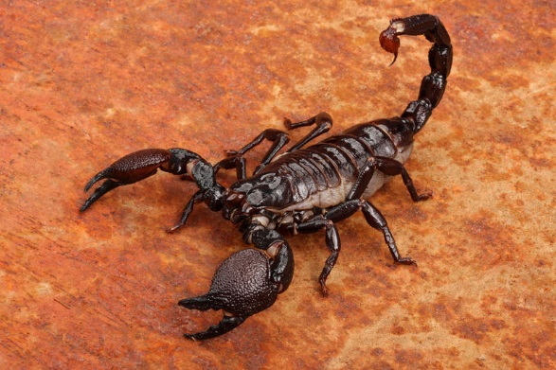
Цікаві факти
Якщо налити скорпіону на спину алкоголь, то він може заколоти себе насмерть

Slide 6
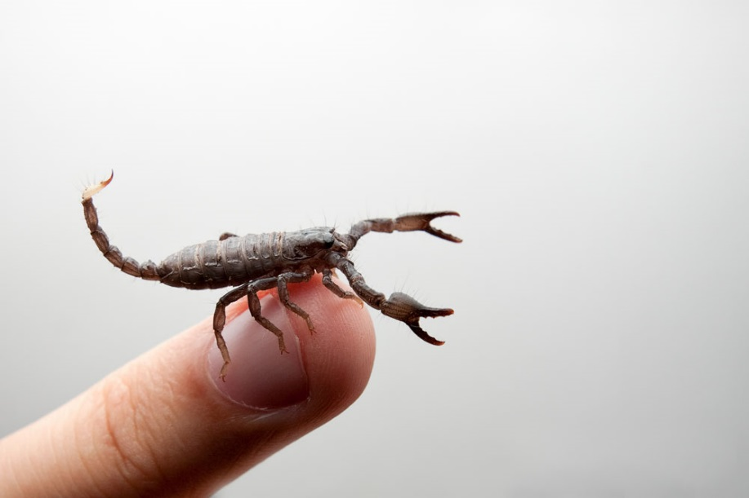
Самий маленький скорпіон.
Є кілька видів, яких можна віднести до числа самих дрібних. До одних з них відноситься вид Microtityus waeringi, доросла особина якого досягає розміру 12 мм.

Slide 7
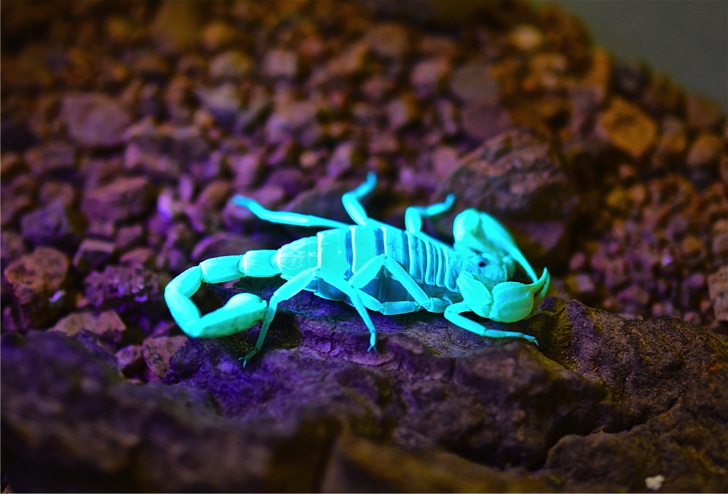
Скорпіони світяться в ультрафіолетових променях. При ультрафіолетовому освітленні скорпіони флуоресціюють зеленим кольором. При яскравому сонячному світлі панцир скорпіона також відливає зеленим. Причина цього явища - тонкий шар органічної речовини хіаліна на кутикулі скорпіона, хімічний склад якого ще не виявлено. Скорпіон після линьки не флуоресціює.

Slide 8
Самці індо-малайського скорпіона Heterometrus swannerderdami часто бувають більші 180 мм у довжину, тобто від кінчиків клешні до кінчика жала. Одного разу був знайдений екземпляр довжиною 292 мм.

Slide 9
Самки і самці зрілих скорпіонів розрізняються зовні обрисами тіла та розміром. Самці тонші і дрібніші, при цьому метасома і педіпальпи у них довші, ніж у самок.
Cамець
Cамка

Slide 10
Жало скорпіона розташоване в кінці черевця. Основа жала vesicle - з'єднане з вузькою кривою голкою - aculeus. На основі жала знаходяться два мішечки з секретом, в яких зберігаються компоненти скорпіонячої отрути.
У деяких випадках скорпіони жалять свою жертву, не випускаючи при цьому отрути.

Slide 11
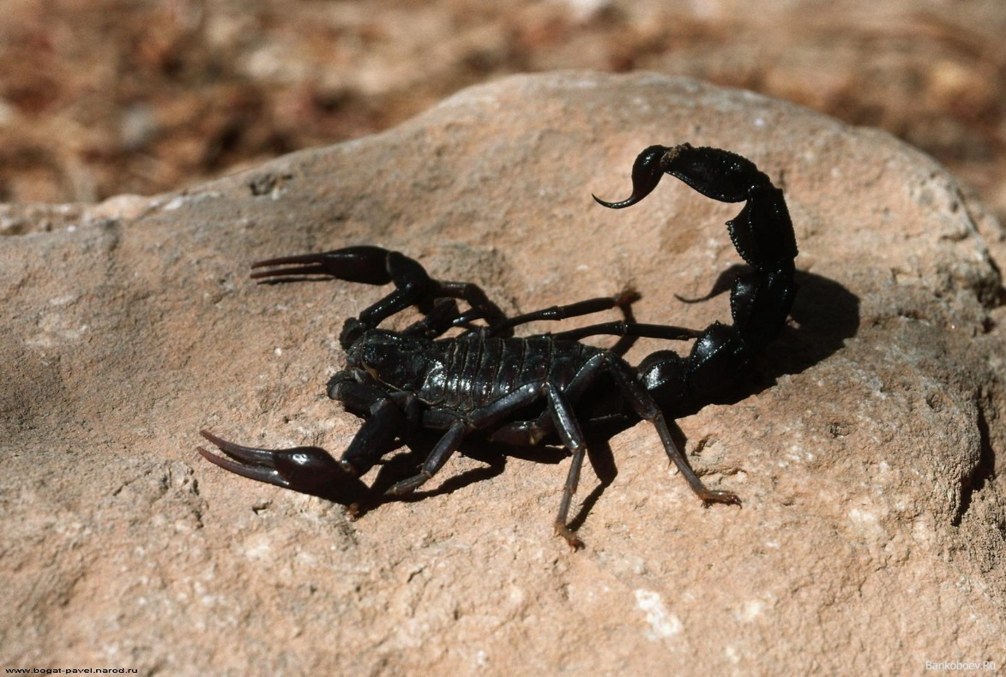
Після уколу чорного "толстохвостий" скорпіона розвивається загальне важке отруєння, потерпілий скаржиться на нестерпний біль, з'являються озноб, сонливість, нудота, судоми, задишка. Частішає серцебиття, нерідко порушується мова, свідомість.

Slide 12
Під час досліджень науковці закривали спеціальним «окулярами» очі скорпіонам, які на певний час позбавлялися здатності бачити навколишній світ. У такому стані вони були нерухомі і воліли не рухатися. Однак коли поряд зі звичайним світлом скорпіонів освітлювали також і ультрафіолетом, то вони чудово орієнтувалися на місцевості, немов знову могли бачити.

Slide 13
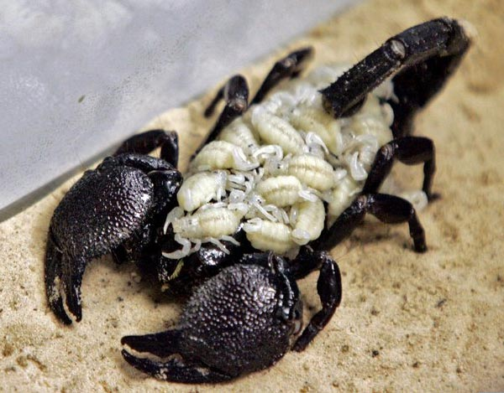
Вони поїдають один одного ... Скорпіони можуть поїдати не тільки комах, але й один одного. Ці тварини ведуть одиночний спосіб життя. Зустрічі нерідко закінчуються актом канібалізму. Самка нерідко поїдає самця після спаровування. Цьому є дві причини. По-перше, не спрацьовує «інстинкт гальмування» - майбутня мати приймає «чоловіка» за жертву. По-друге, самці може не вистачати живильних речовин, щоб виносити потомство.

